Slide 1
Manual de Smart Reader
Manual de la aplicación.

Slide 2



Slide 3

1.0 App móvil
Smart Reader
Está disponible para Android en nuestro repositorio de GitHub. Bienvenido al futuro en donde todo se conecta a través de símbolos, códigos & patrones. Puesto que esta es la especialidad de SmartReader.

Slide 4
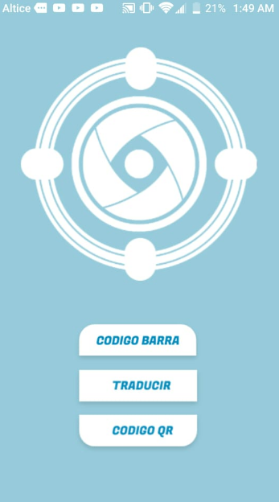
1.1 Menú principal
En Stream Reader consideramos que lo más importante para ti, siempre será la estética. Por eso hemos desarrollado una interfaz amigable al usuario con la cual podrá sentirse identificado con el usuario al primer toque.

Slide 5
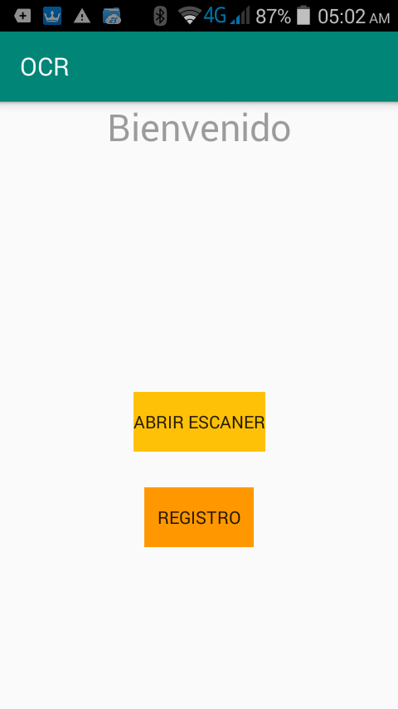
1.2 Escanea todo a tu alrededor.
Uno de los fuertes de Stream Reader es poder escanear todo a tu alrededor, entra a nuestra sección de escaneo de códigos de barra en la primera opción.

Slide 6
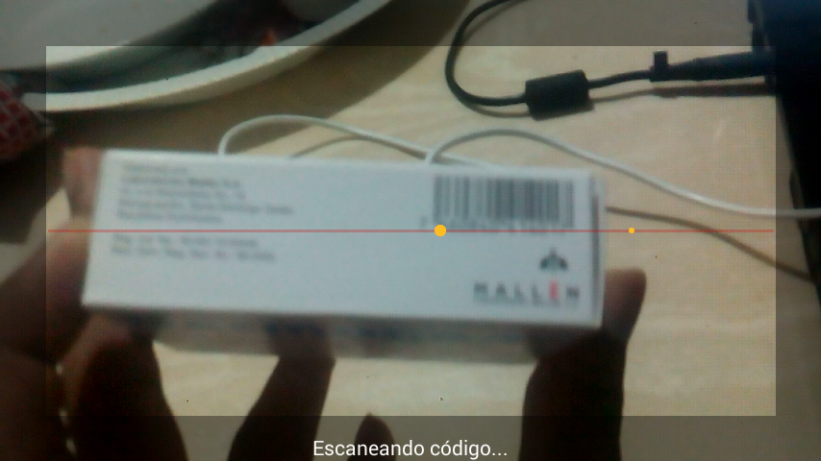
Registra lo que hayas visto en tu travesía.

Slide 7
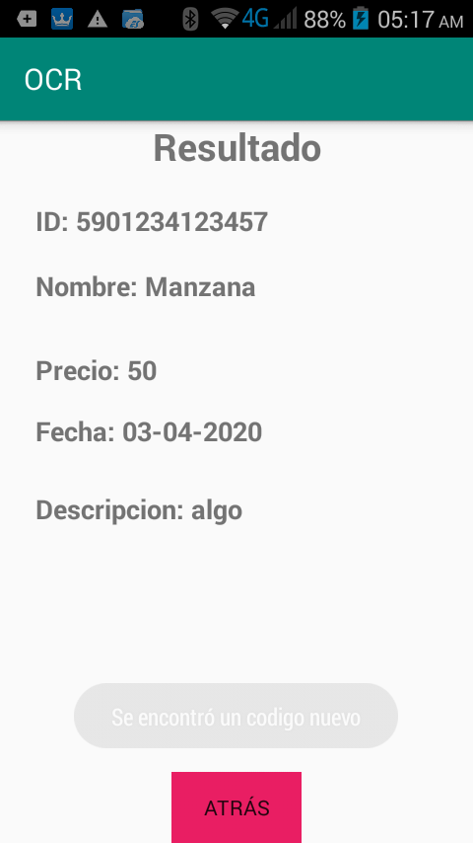
1.3 Almacena con facilidad
¿Quieres guardar dicho código para tener esa información con cada pasada?
Muy sencillo, nuestra intuitiva aplicación registrará automáticamente los códigos que nunca haya visto, pero recordará los ya vistos para brindarte la información guardada sobre este.

Slide 8
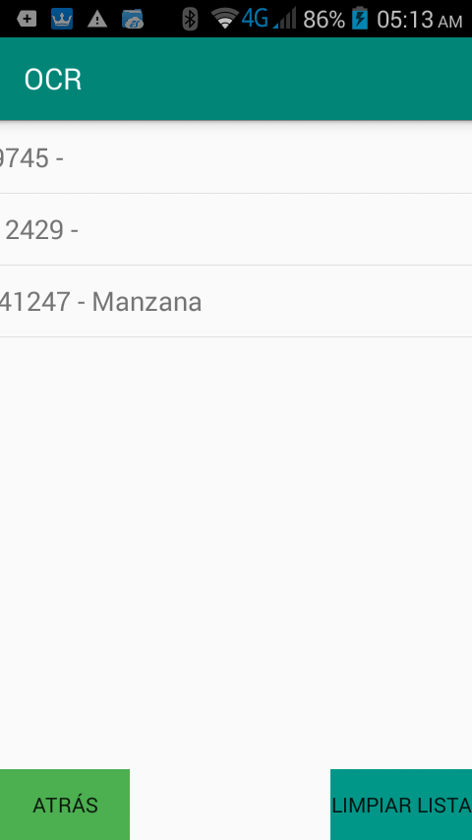
Todos tus objetos a la posibilidad de tu mano.

Slide 9
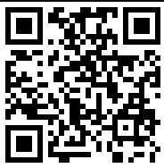
1.3 Descifra lo indescifrable.
¿Te has encontrado alguna vez con algún código QR en la calle?
Estos cuadrados con muchas líneas que parecieran haber salido de las estrellas.

Slide 10
Selecciona nuestro panel de Scanner QR en la tercera opción para empezar a ver más allá de lo que tus ojos permiten.

Slide 11
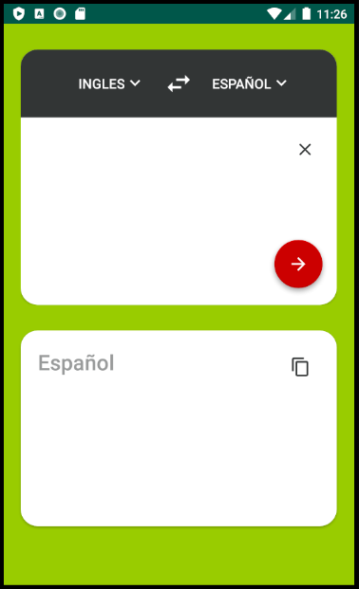
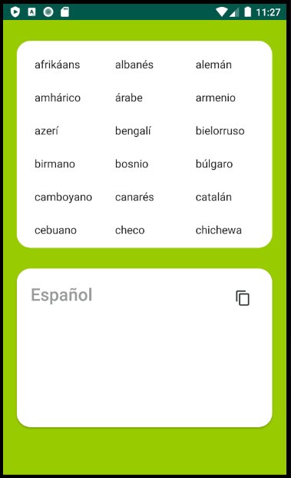
1.4 Versatilidad a la hora de romper la barrera del idioma.
Como si no fuera poca, esta revolucionaría aplicación también cuenta con un integrado de traductor que traduce en una cantidad favorable de idiomas. Siendo así Stream Reader la única aplicación en el mercado que rompe con el estigma de hacer una sola cosa.

Slide 12
Implementación del patrón singleston
public class FragmentTranslated extends Fragment implements View.OnClickListener { FloatingActionButton enter; TranslateLanguage translateLanguage; String languageOrigin; String languageOriginCode; String languageDestiny; String languageDestinyCode; TextView editText; EditText textToTranslate; Button Idioma1; Button Idioma2; TextView traductorT; ImageButton clear; ImageButton copy; ImageButton invert; private static FragmentTranslated instancia; public static FragmentTranslated getInstance() { if (instancia == null){ instancia = new FragmentTranslated(); } return instancia; }

Slide 13
Implementación del patrón FACADE
public void onClick(View v) { switch (v.getId()){ case R.id.enter: translateLanguage.TranslateThisText(languageOriginCode, languageDestinyCode, textToTranslate.getText().toString(), getActivity(), new VolleyCallback() { @Override public void onSuccessResponse(String result, ArrayList listLenguage) { editText.setText(result); } }); break;

Slide 14
Implementación del patrón FACADE
public class TranslateLanguage implements GoogleCloudService{ private static TranslateLanguage instancia; public static TranslateLanguage getInstance() { if (instancia == null){ instancia = new TranslateLanguage(); } return instancia; } public JSONObject jsonObject = new JSONObject(); public Context contexto; public VolleyCallback Callback; @Override public void TranslateThisText(String languageOrigin, String languageDestiny, String textToTranlate, Context context, final VolleyCallback callback){ this.contexto = context; this.Callback = callback; try { jsonObject.put("q", textToTranlate); jsonObject.put("source", languageOrigin); jsonObject.put("target", languageDestiny); jsonObject.put("format","text"); } catch (JSONException e) { e.printStackTrace(); } POSTRequest(jsonObject); }

Slide 15
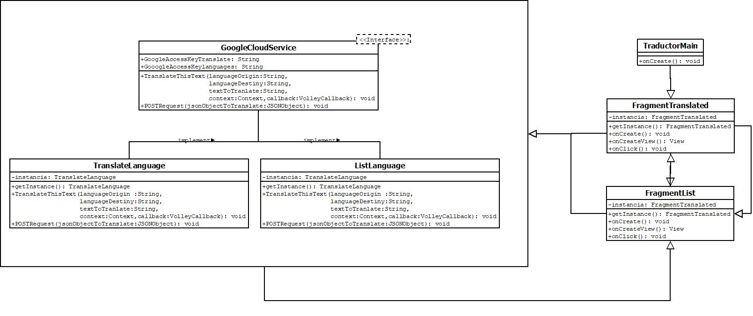
DIAGRAMAS DE CLASE

Slide 16
Sé creativo, curioso, atractivo, sé Stream Reader.

Slide 17
Más documentación sobre nuestra aplicación en nuestro repositorio en Github.

Slide 18
Créditos especiales a.
David Abimelec:
Diseñador de interfaz.
Juan David Matos:
Desarrollador de lector QR.
Michael David:
Desarrollador QR.
Frandy Paredes Aquino:
Desarrollador de traductor & lenguaje.
Rainiery Valerio Gonzales:
Desarrollador de lector de códigos de barra.

Slide 19
Más información
Para más información, visítanos en GitHub.
Ahí encontrará documentación de código profundo sobre la aplicación

